Slide 1
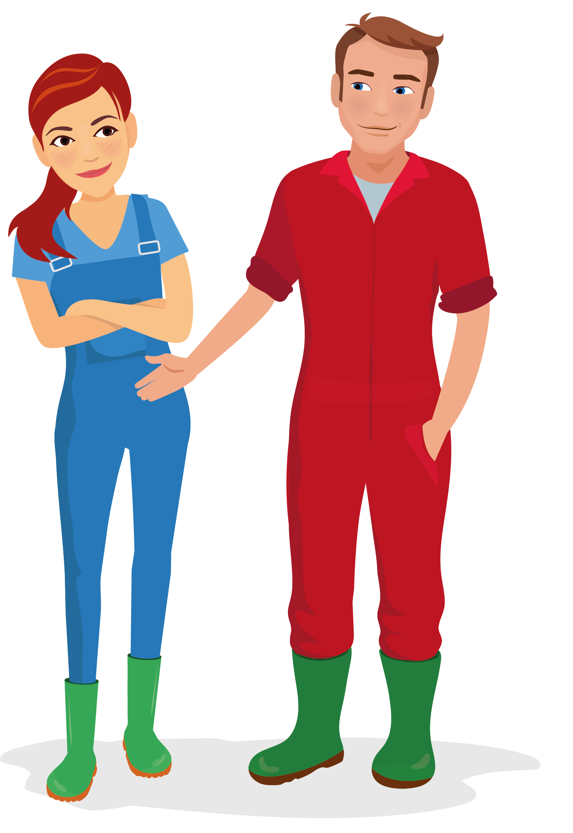
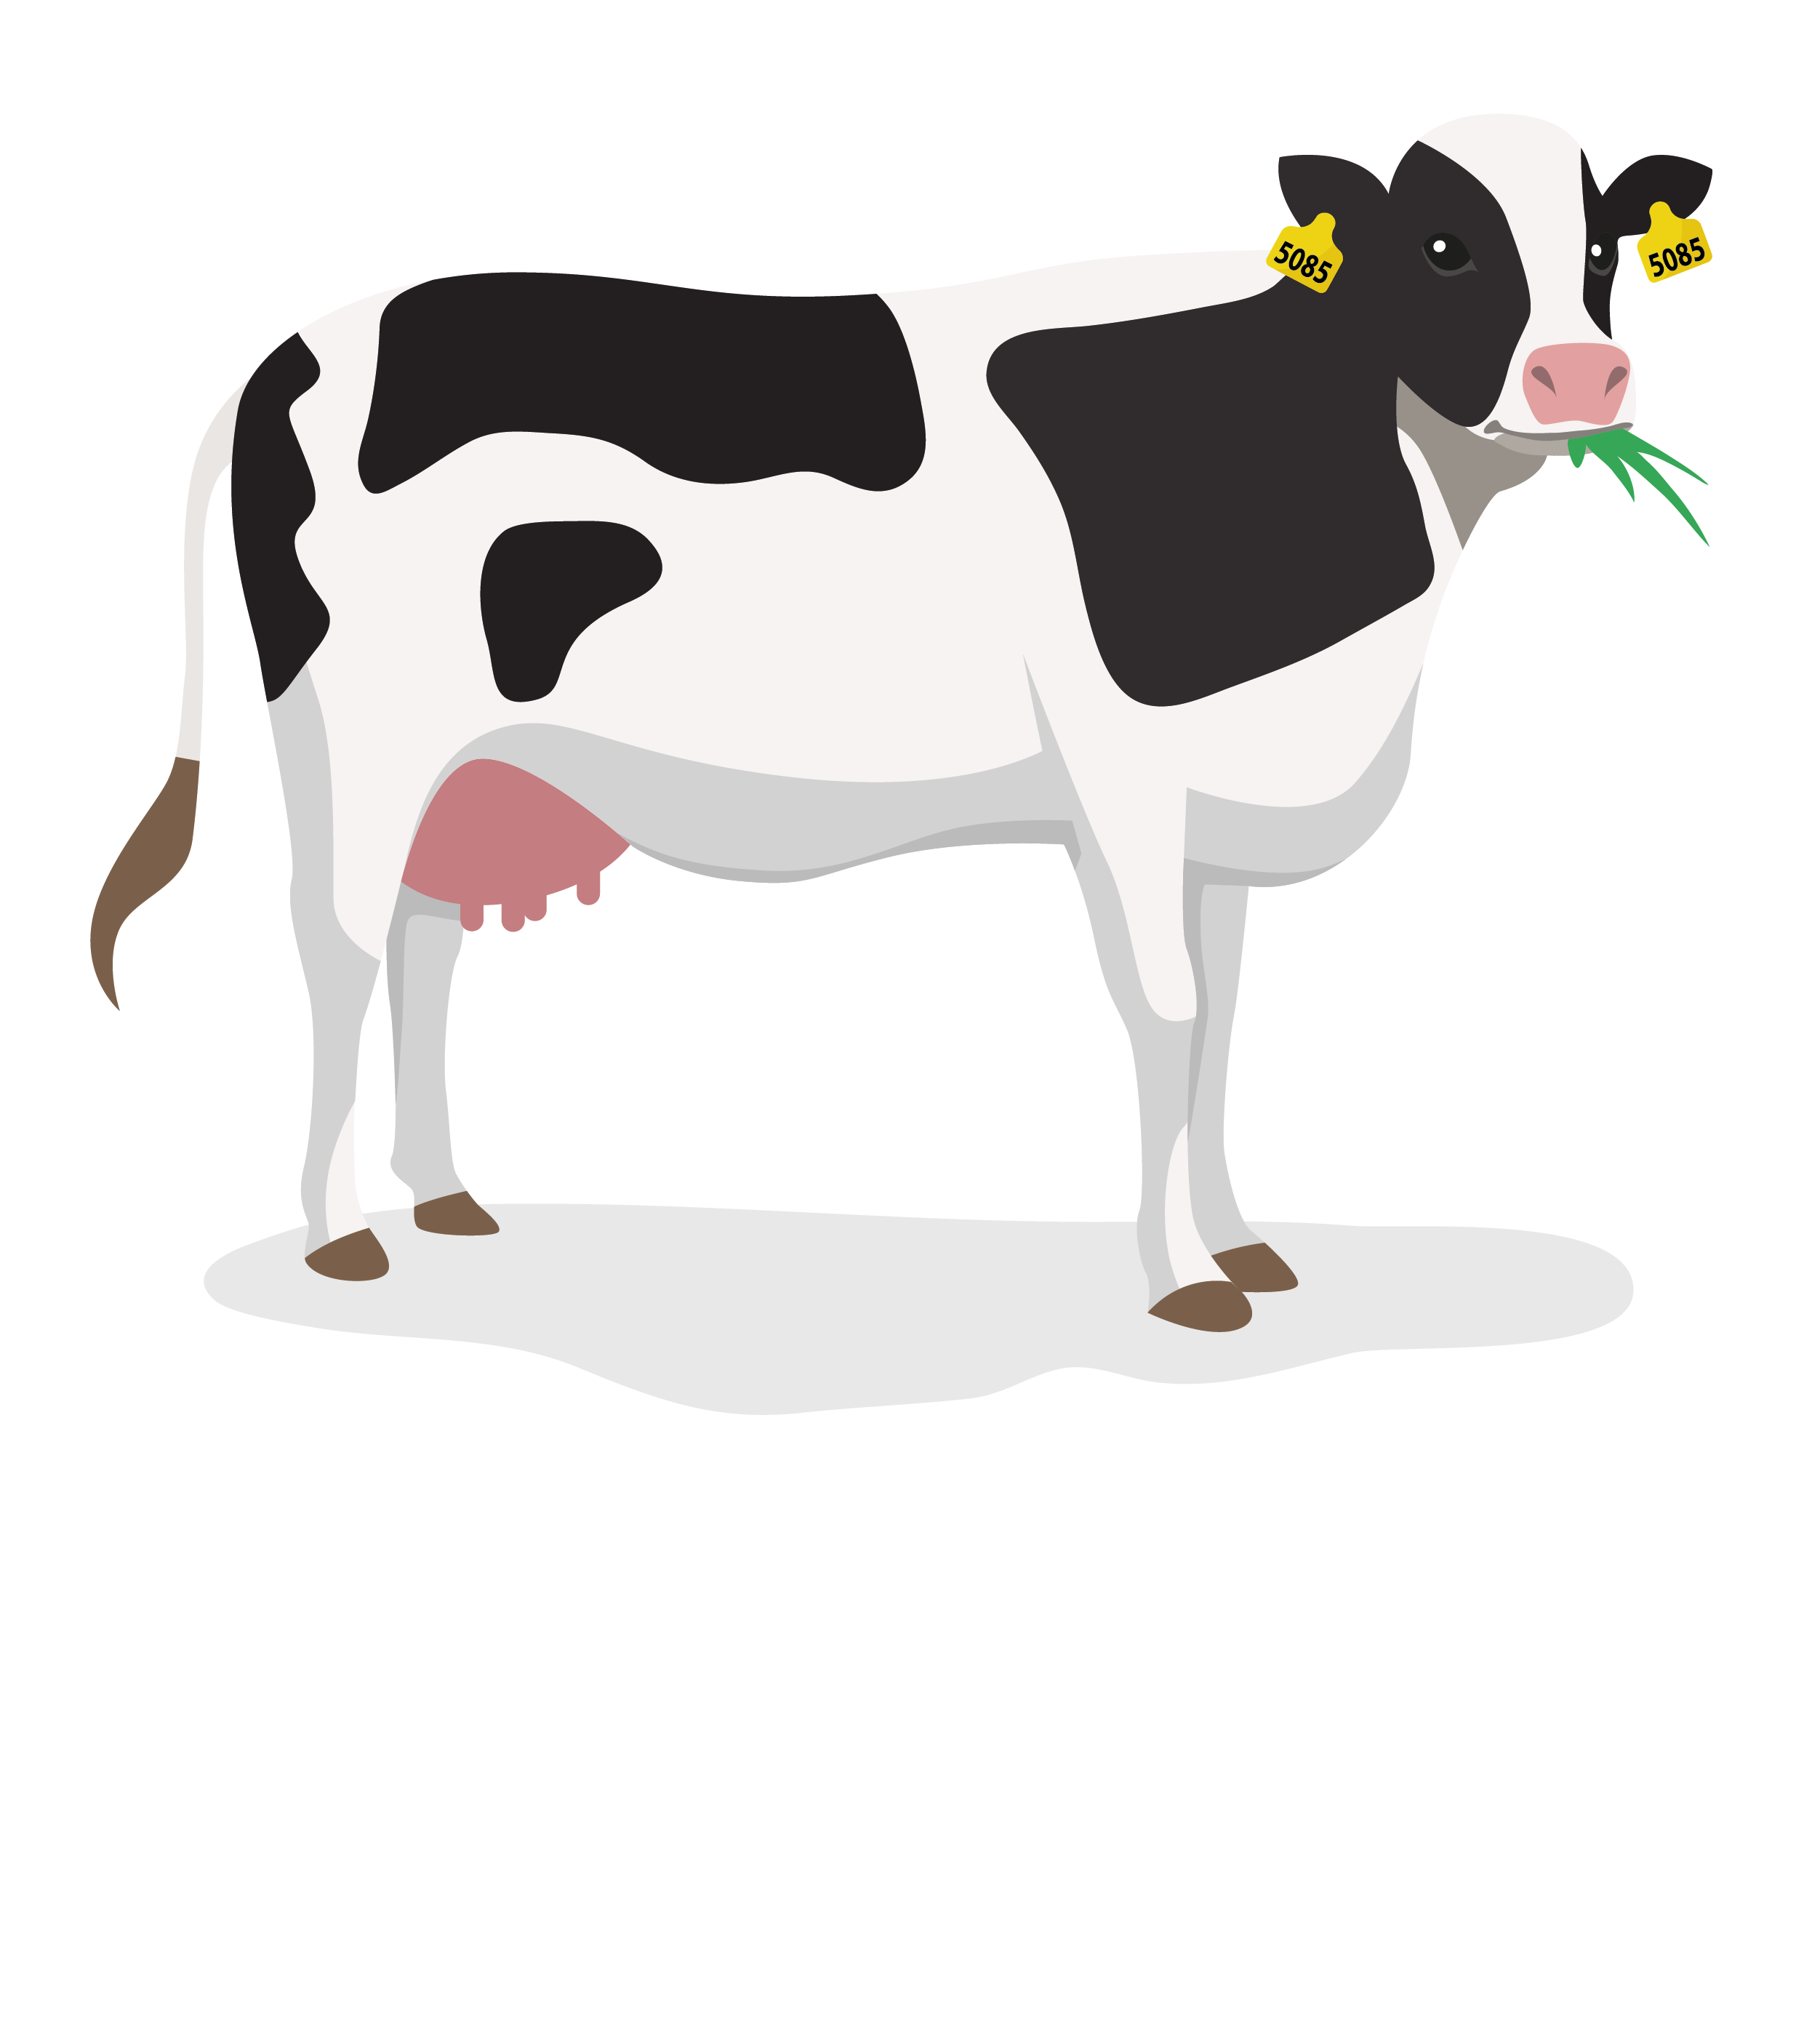
DE TITEL VAN
MIJN SPREEKBEURT

Slide 2
DE TITEL VAN
MIJN SPREEKBEURT

Slide 3
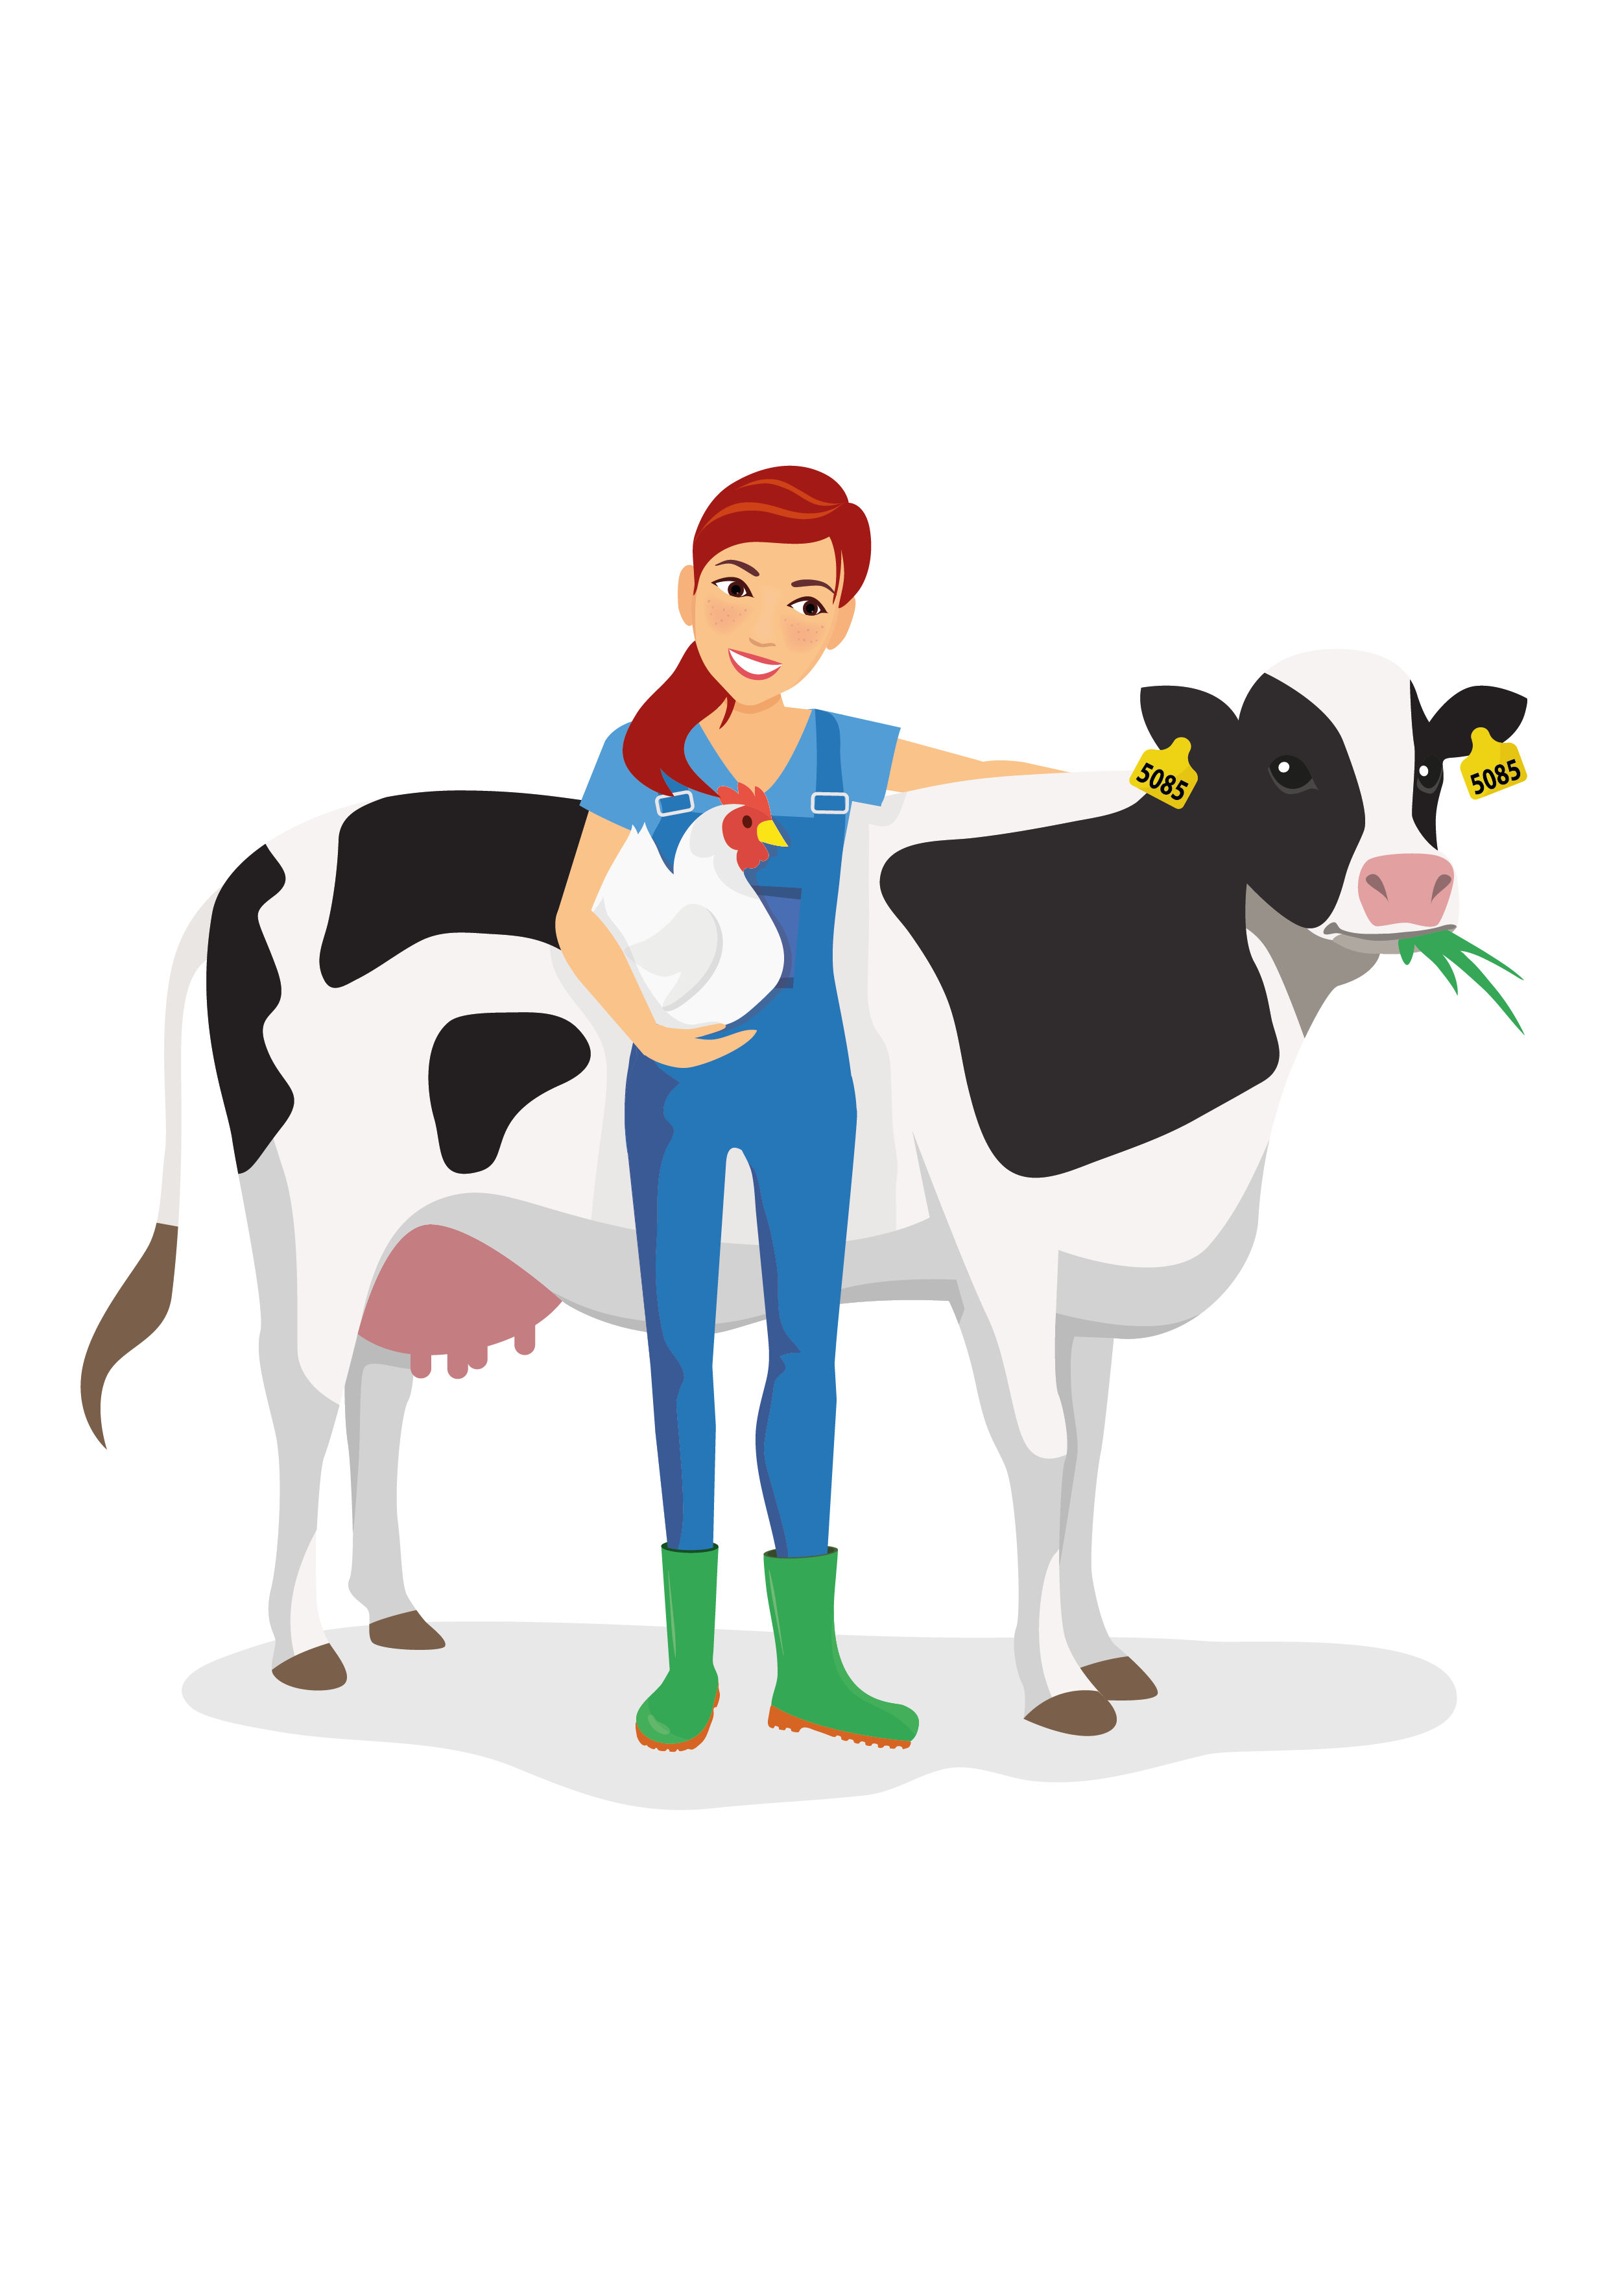
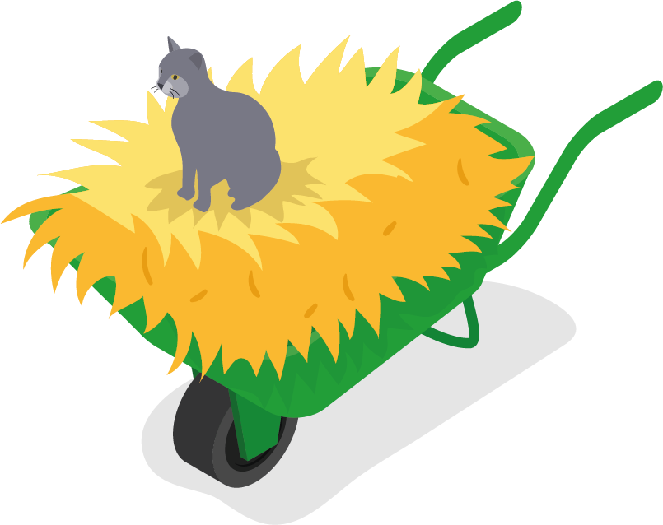
INHOUD
DE KOE
VOLGEND ONDERWERP
VOLGEND ONDERWERP
VOLGEND ONDERWERP
VOLGEND ONDERWERP

Slide 4
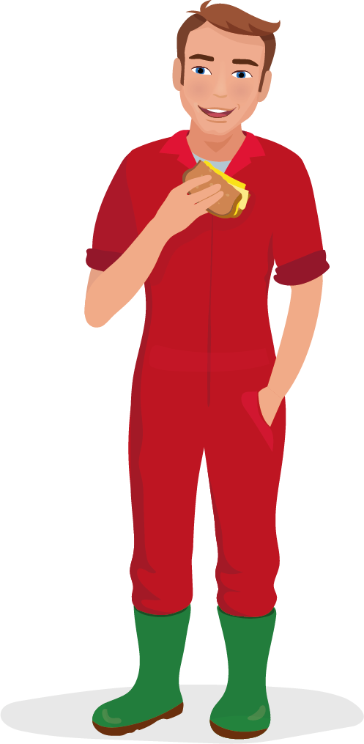
INHOUD
DE KOE
VOLGEND ONDERWERP
VOLGEND ONDERWERP
VOLGEND ONDERWERP
VOLGEND ONDERWERP

Slide 5
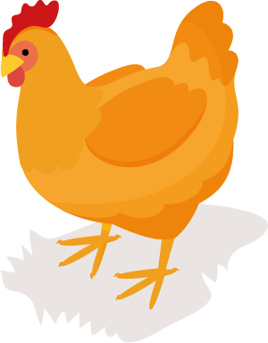
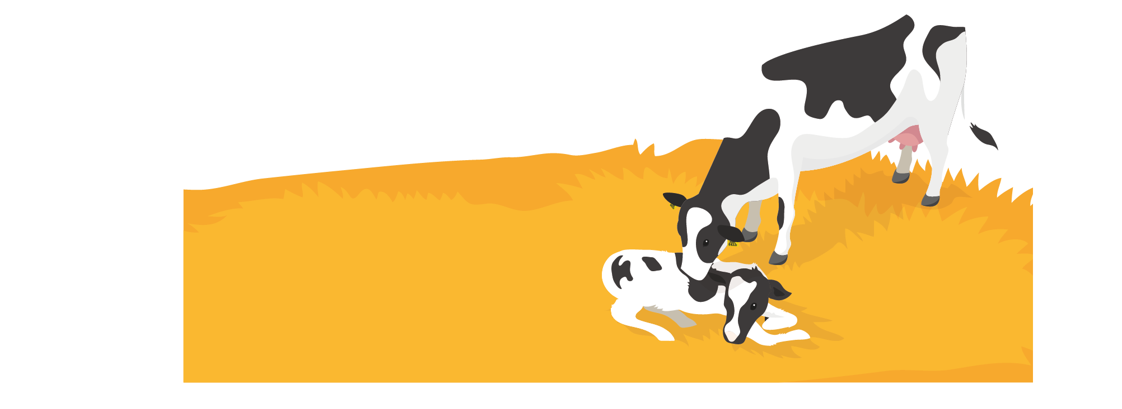
ONDERWERP 1
Steekwoorden
Nog meer steekwoorden
En nog meer steekwoorden

Slide 6
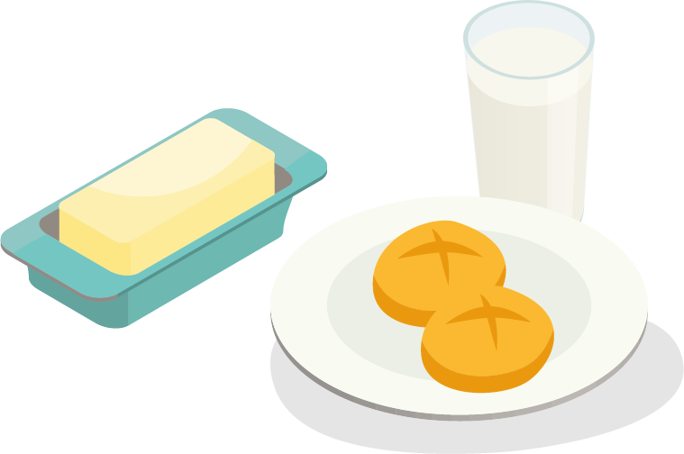
ONDERWERP 2
Steekwoorden
Steekwoorden
Steekwoorden
Je 20 liter melk nodig hebt om 1 kilogram kaas te maken?

Slide 7
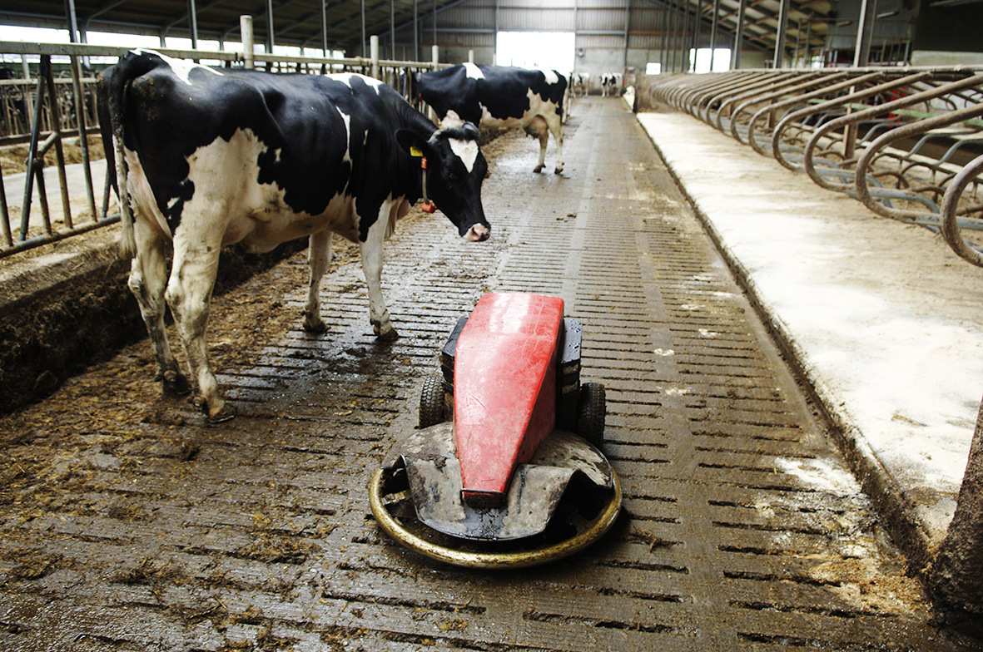
Tekst onder foto

Slide 8
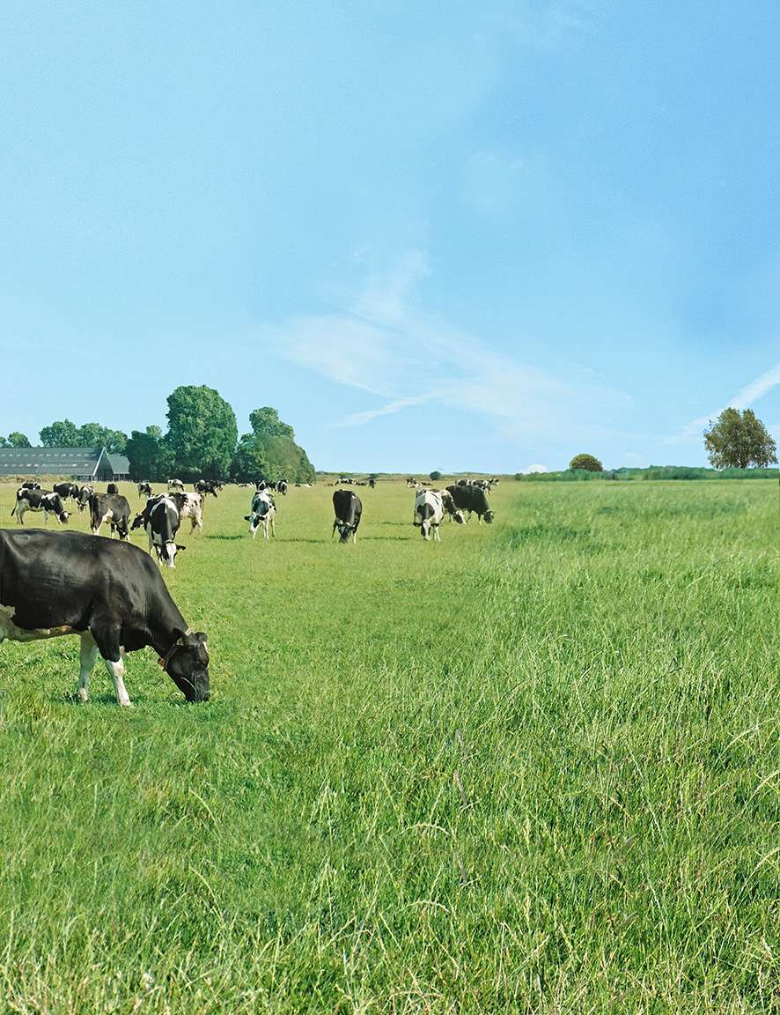
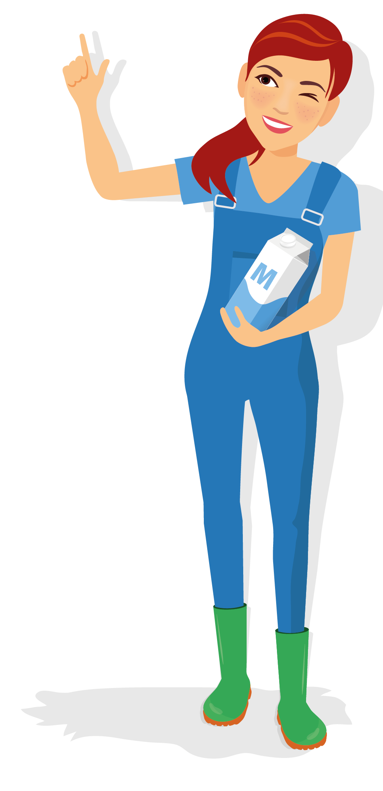

Slide 9
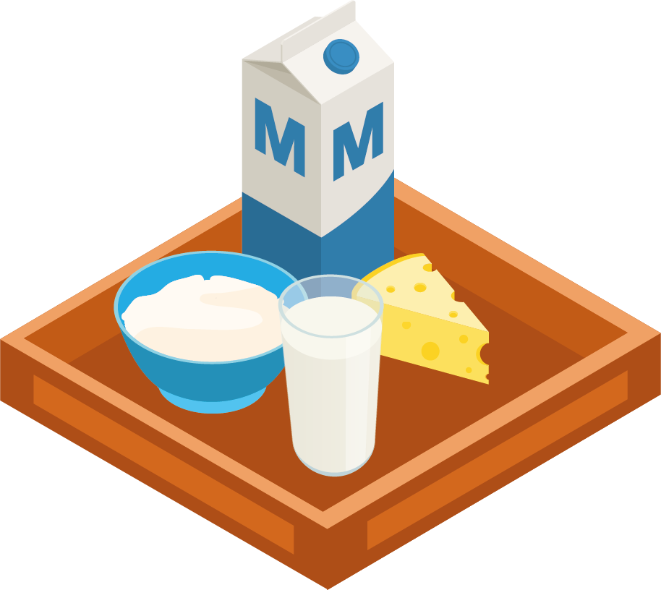
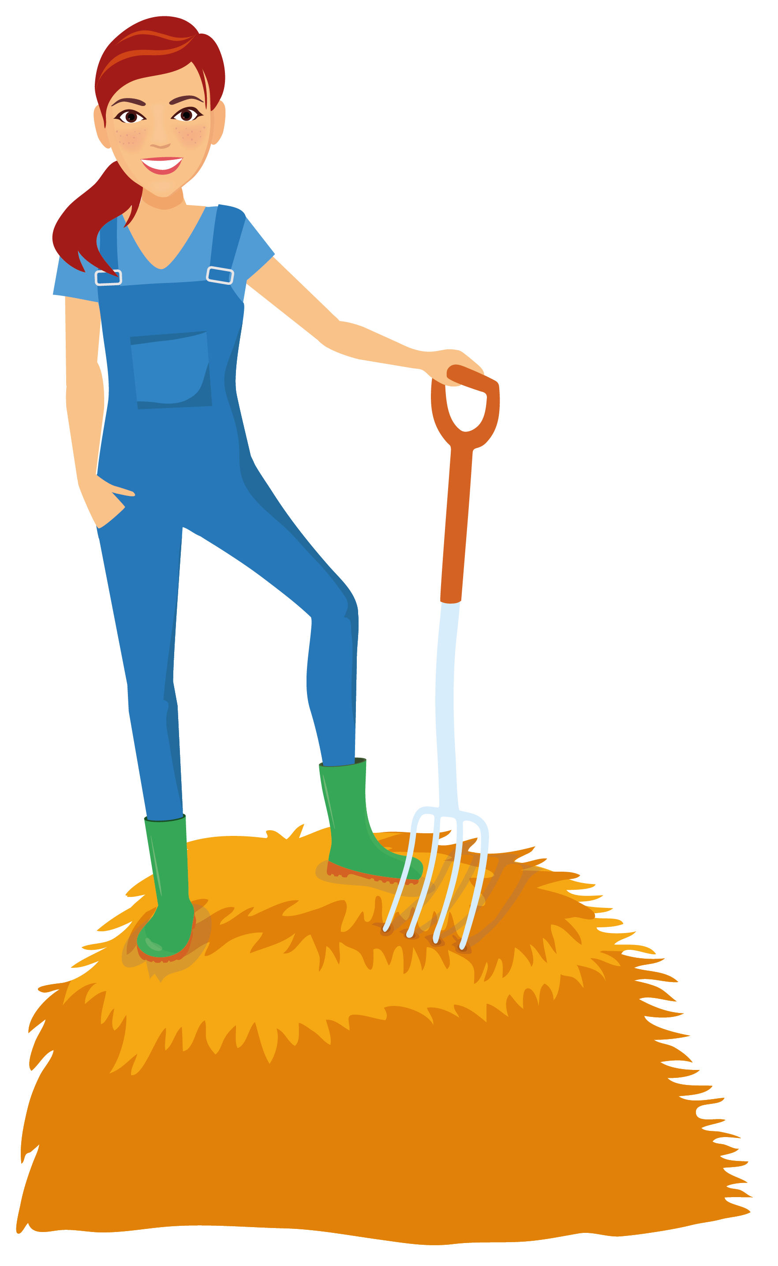
ONDERWERP 3
Steekwoorden
Nog meer steekwoorden Nog meer steekwoorden

Slide 10
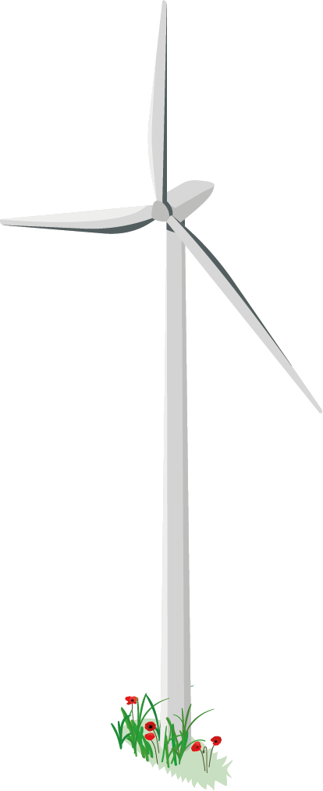
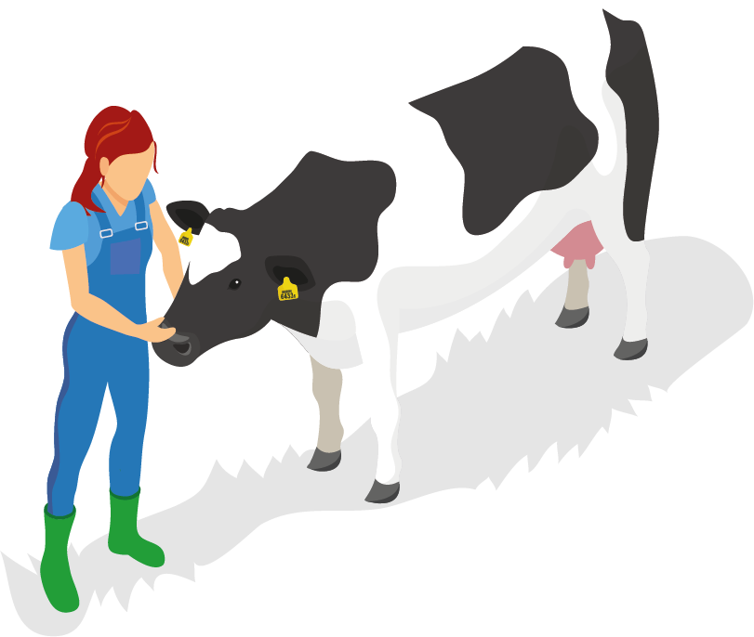
ONDERWERP 4
Steekwoorden en nog meer steekwoorden
Steekwoord
Steekwoord
Steekwoord
Steekwoord
Alle koeien in Nederland
per dag bijna 15 grote zwembaden vol melk produceren?

Slide 11
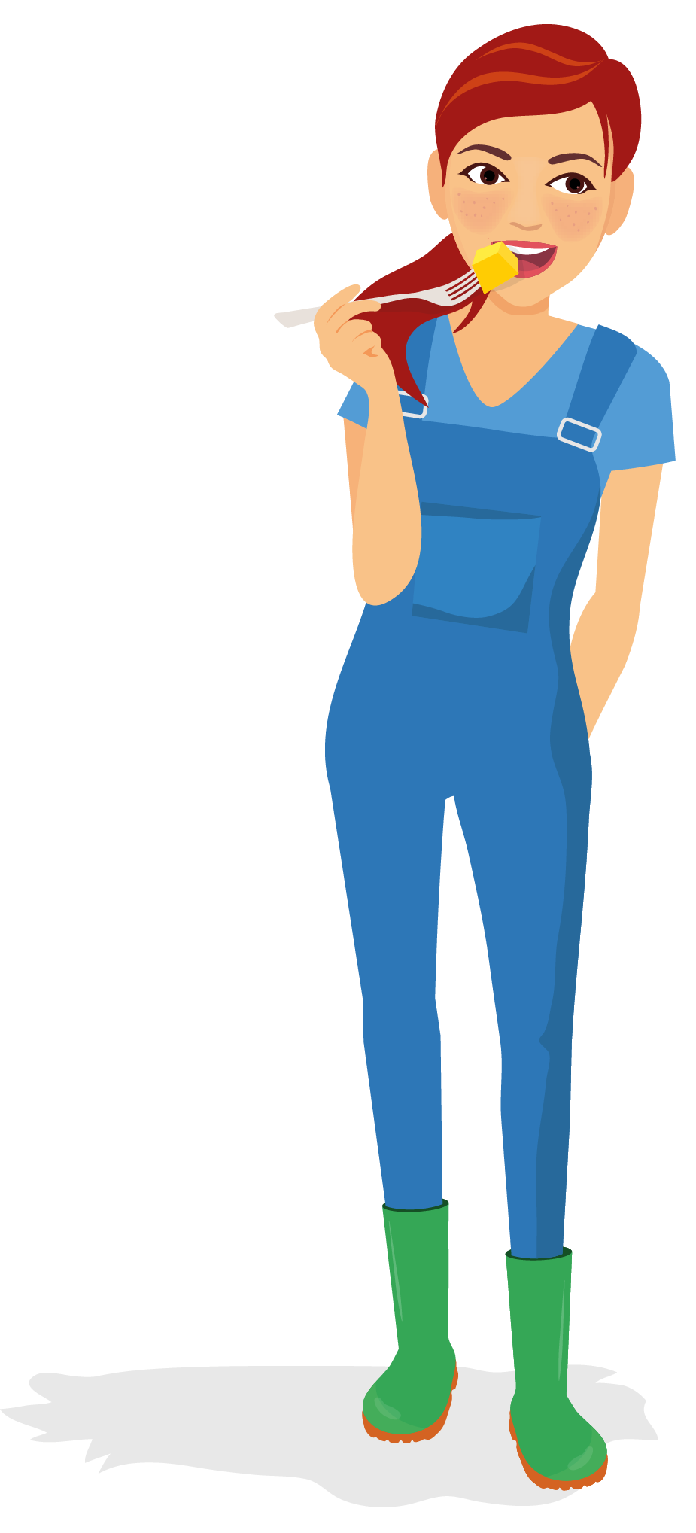
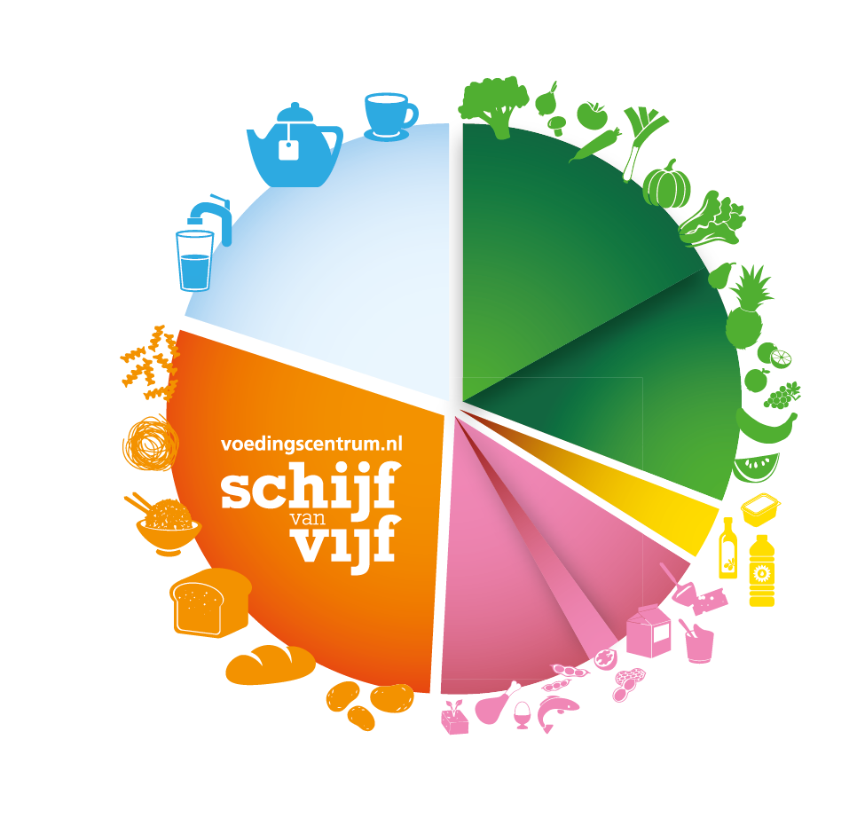
ONDERWERP 5
Steekwoorden
Steekwoorden
Steekwoorden
Steekwoorden

Slide 13
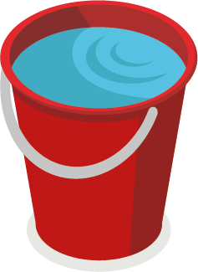
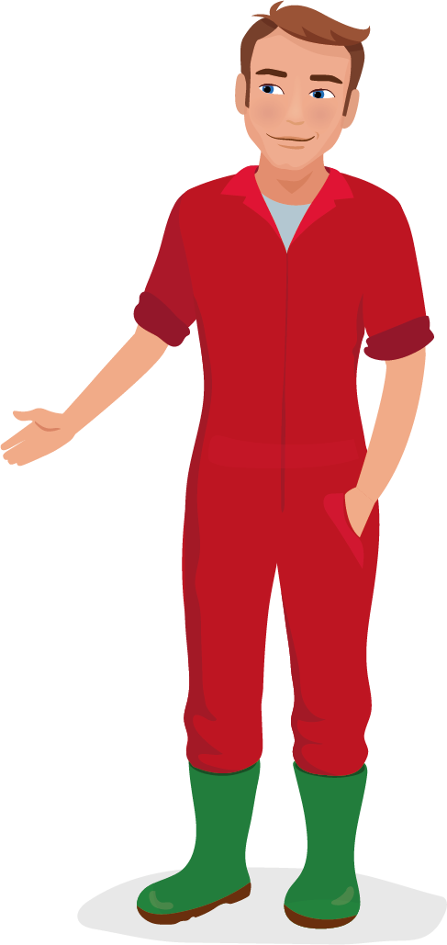
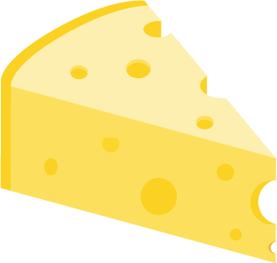
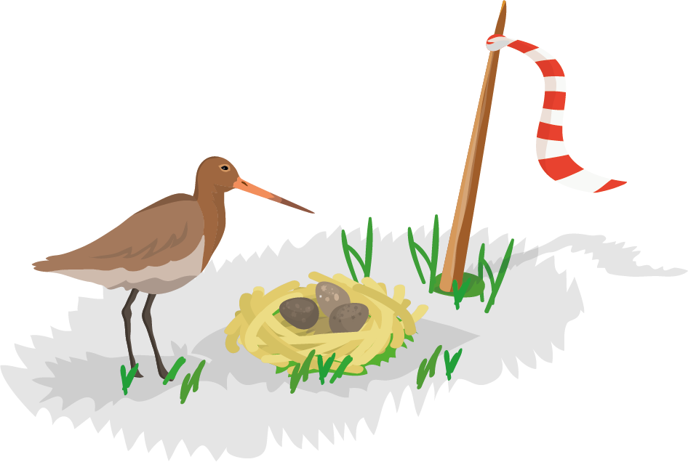
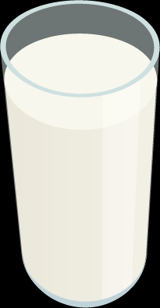
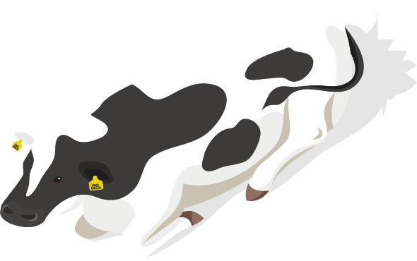
Meer losse afbeeldingen…

Slide 14
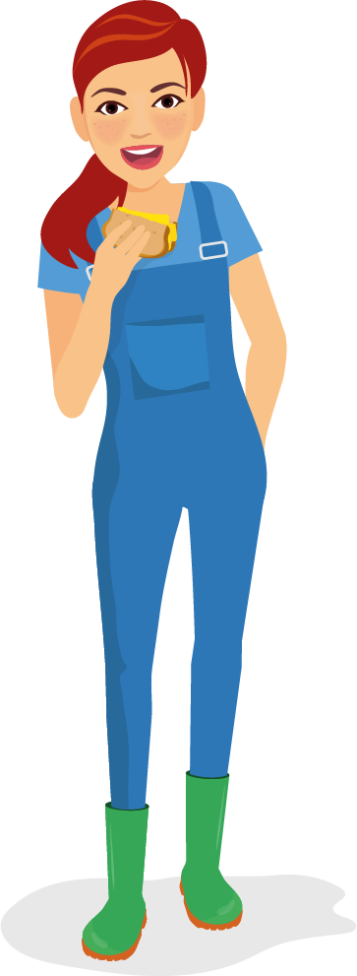
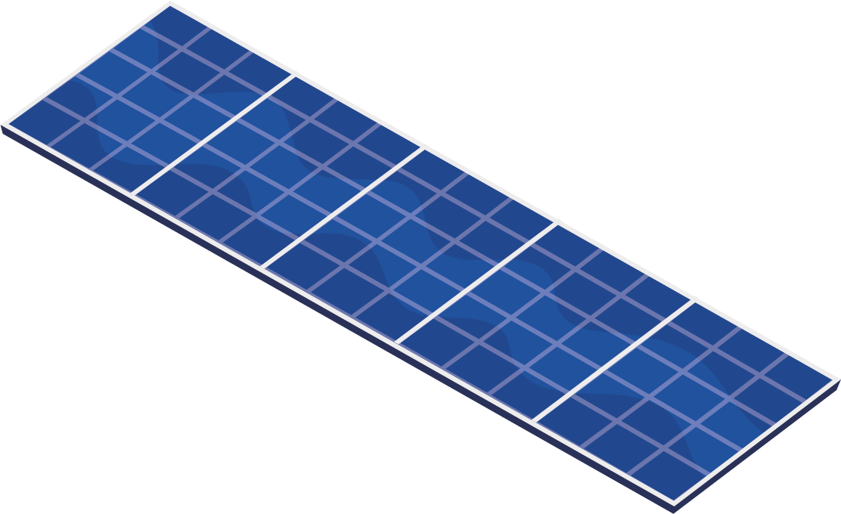
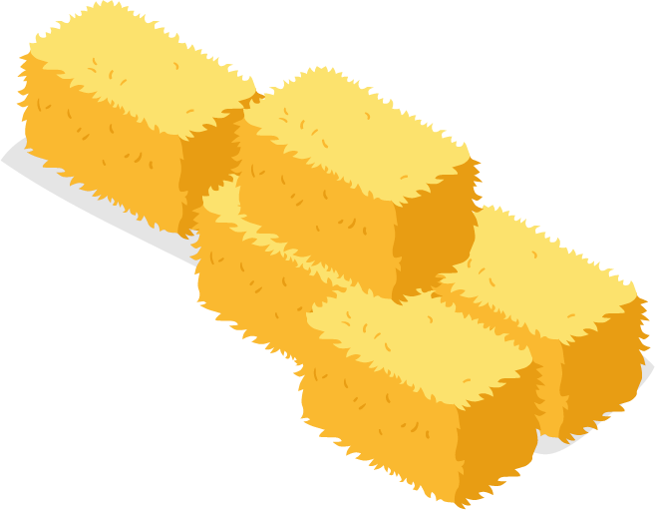
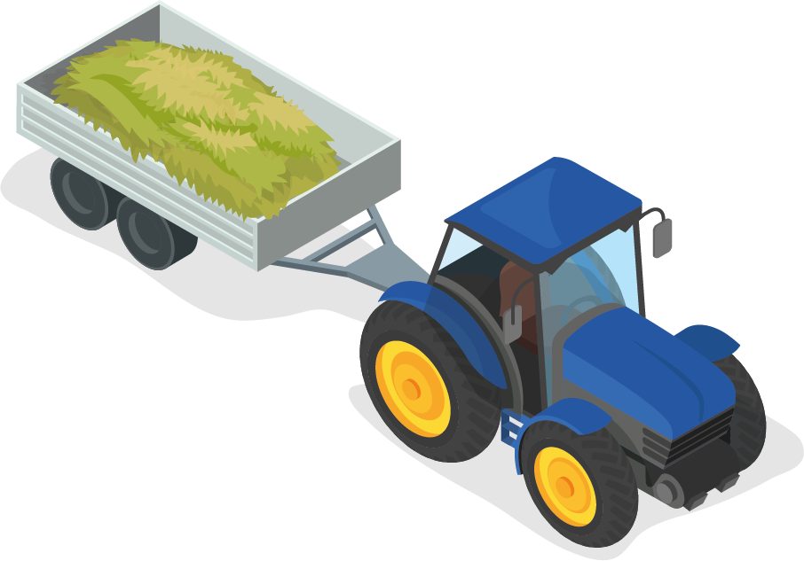
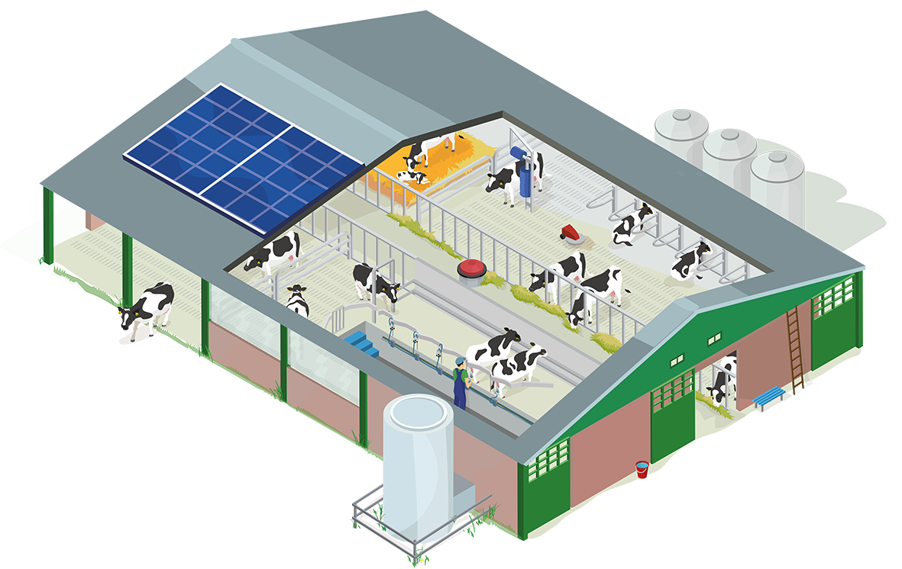
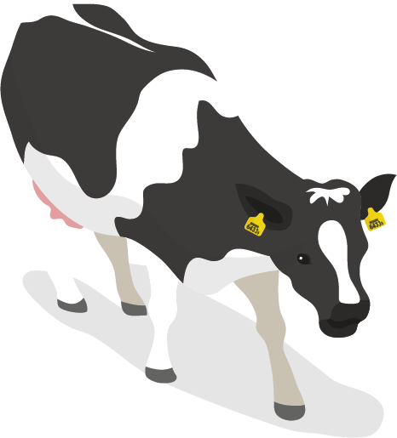
Nog meer losse afbeeldingen…

Slide 15
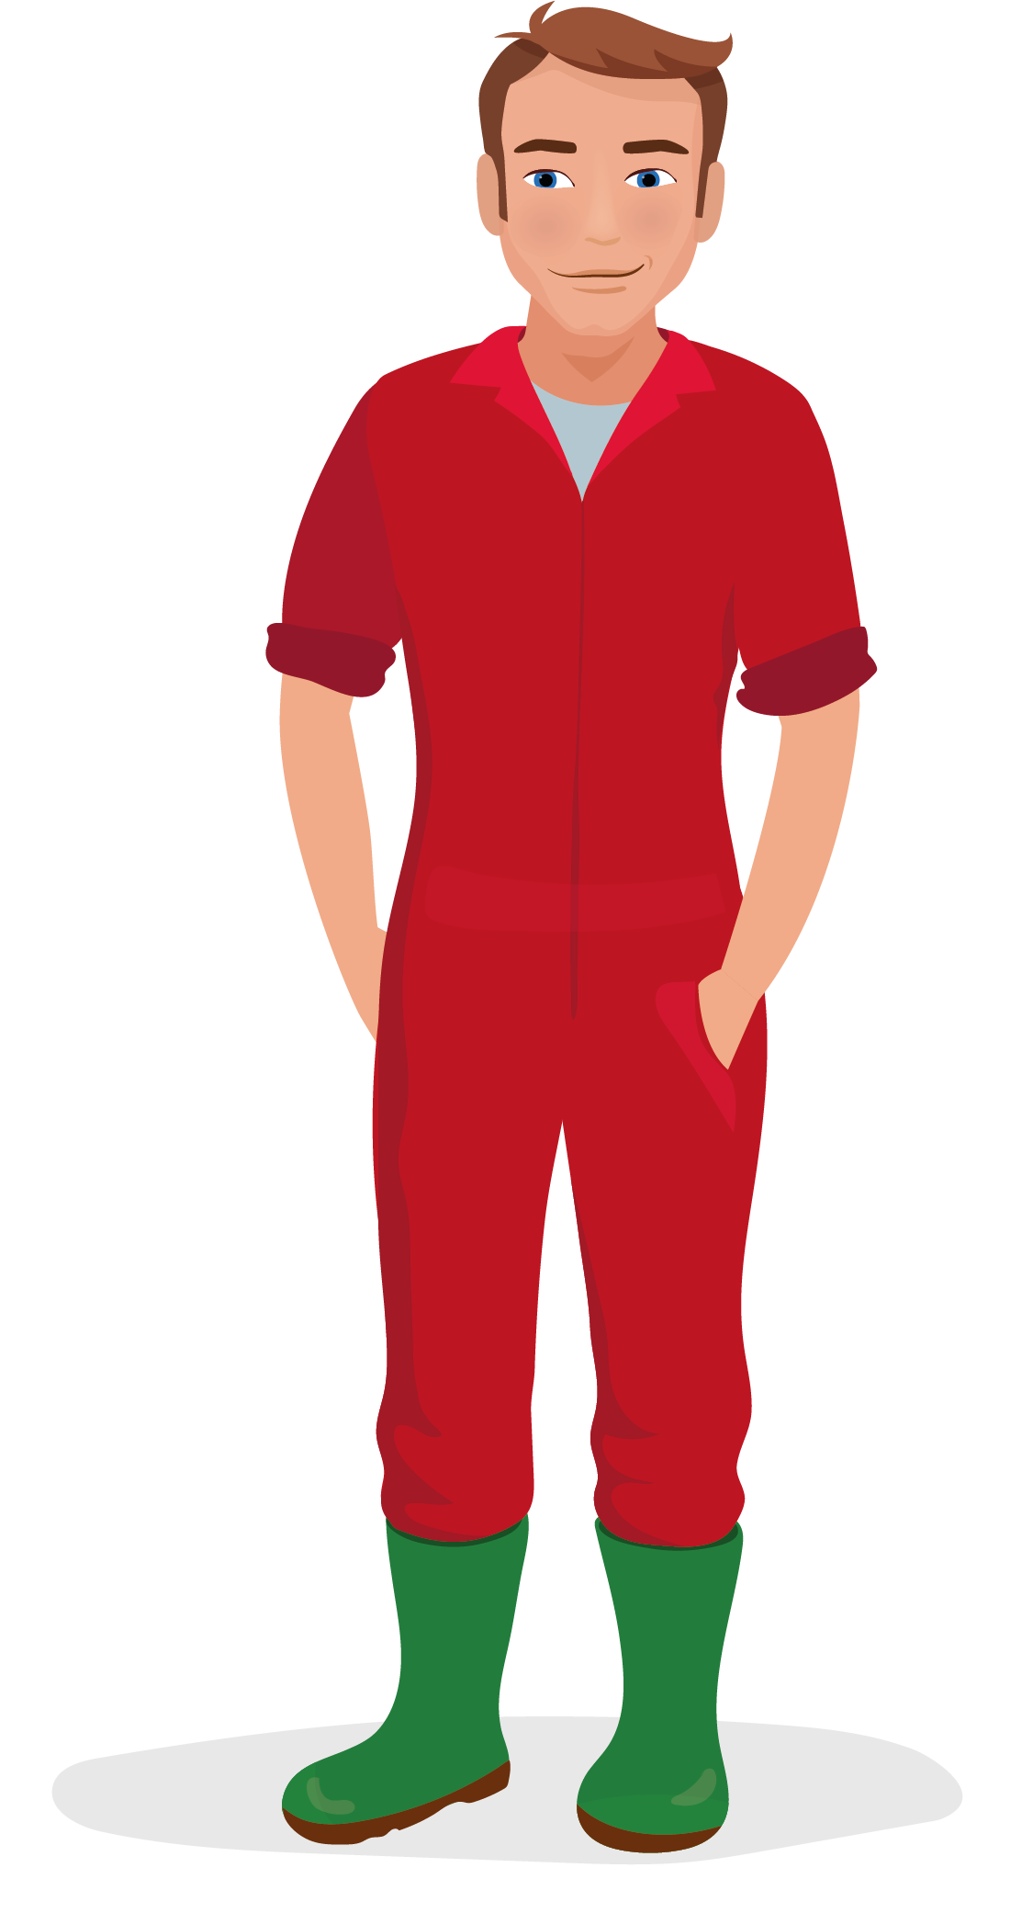
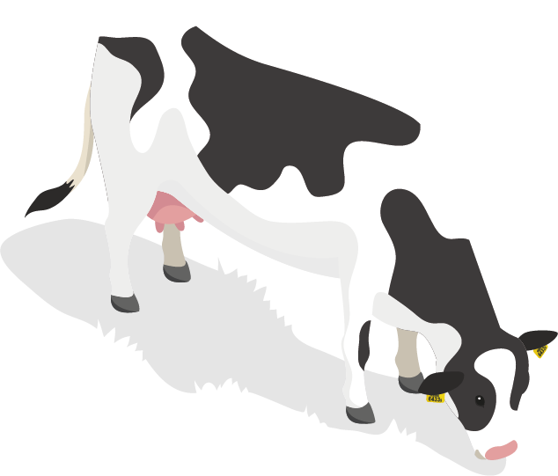
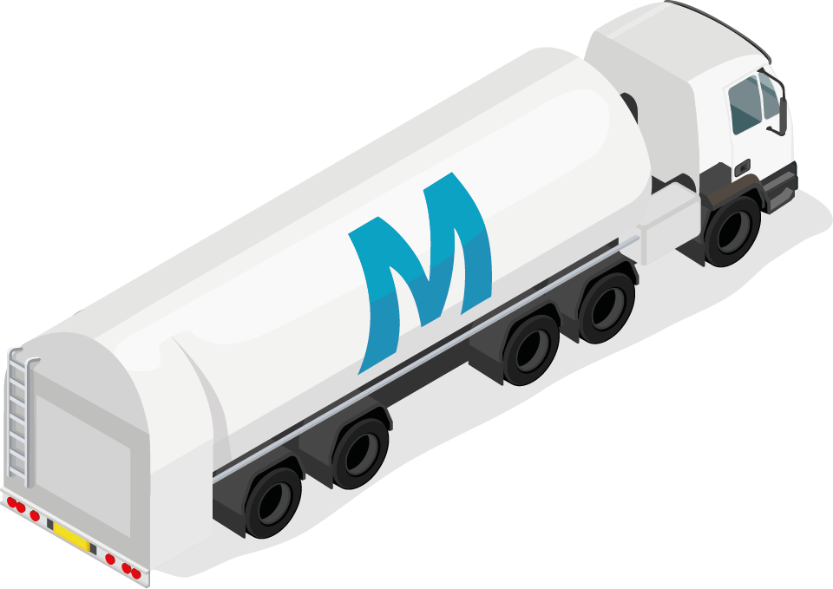
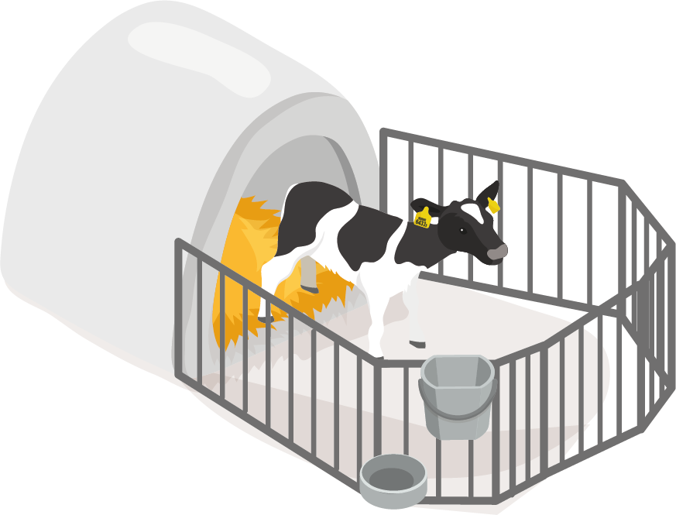
En nog meer losse afbeeldingen…

